Slide 1
Aplicație desktop ce urmărește modernizarea sistemului de management al unei biblioteci
Buturugă George-Alexandru
Lect. Univ. Dr. Marius-Iulian Mihăilescu

Slide 2
Obiectivul general al lucrării
Obiectivul general al lucrării este de a dezvolta o aplicație desktop modernă pentru gestionarea eficientă a bibliotecilor. Această aplicație are scopul de a îmbunătăți experiența utilizatorilor reducând timpul petrecut în bibliotecă și facilitând accesul la resursele disponibile.
Obiectivele specifice ale lucrării sunt:
Crearea unui sistem sigur de autentificare și autorizare pentru utilizatori și administratori.
Dezvoltarea unei interfețe intuitive pentru gestionarea cărților, împrumuturilor, vizionarea cărților, gestionarea recenziilor și vizualizarea acestora.
Dezvoltarea unui sistem de căutare și filtrare al cărților
Asigurarea integrității și securității datelor stocate în baza de date.

Slide 3
SERVICII

Slide 4
Servicii – Serviciul Identity
Serviciul de identity din cadrul proiectului meu, are ca scop gestionarea autentificarii și autorizării utilizatorilor. Acesta a fost creat cu utilizând framework-ul ASP.NET Core Identity. [2].
Framework-ul ASP.NET Core Identity este un framework ușor de gestionat în ceea ce privește facilitarea utilizatorilor acces la funcționalitățile aplicației, principalele avantaje fiind:
Securitate: prin gestionarea complexă a parolelor și a token-urilor.
Personalizare: framework-ul permite personalizarea modelelor.
Integrare ușoară: framework-ul este bine documentat și ușor de gestionat în cadrul aplicației.

Slide 5
SERVICII - Serviciul biblioteca-backend
Serviciul biblioteca-backend este responsabil de gestionarea funcționalităților esențiale ale aplicației, asigură o bună funcționare, validează datele și securizează conexiunile.
Arhitectura Serviciului:
Controlere: Gestionează cererile HTTP primite de la frontend și trimit răspunsurile corespunzătoare. Servicii: Serviciile sunt utilizate de controlere pentru a efectua operațiuni complexe.
DTOs (Data Transfer Objects): Obiecte folosite pentru a transfera datele
Modele: Reprezinta structura datelor din baza de date

Slide 6
Arhitectura Serviciului de Frontend
Arhitectura serviciului de frontend se bazeaza pe Windows Forms Application, o interfață de programare a aplicațiilor grafice(API) inclusă ca parte a .NET Framework de la Microsoft, oferind acces la elemente native la interfeței Microsoft Windows prin intermediul interfeței.
Proiectul dispune de opt formulare, cu interfață intuitivă și ușor de utilizat. Procesele sunt realizate asincron astfel incat aplicatia sa fie cât mai fluidă și ușor de utilizat.

Slide 7
Paginile Aplicației

Slide 8
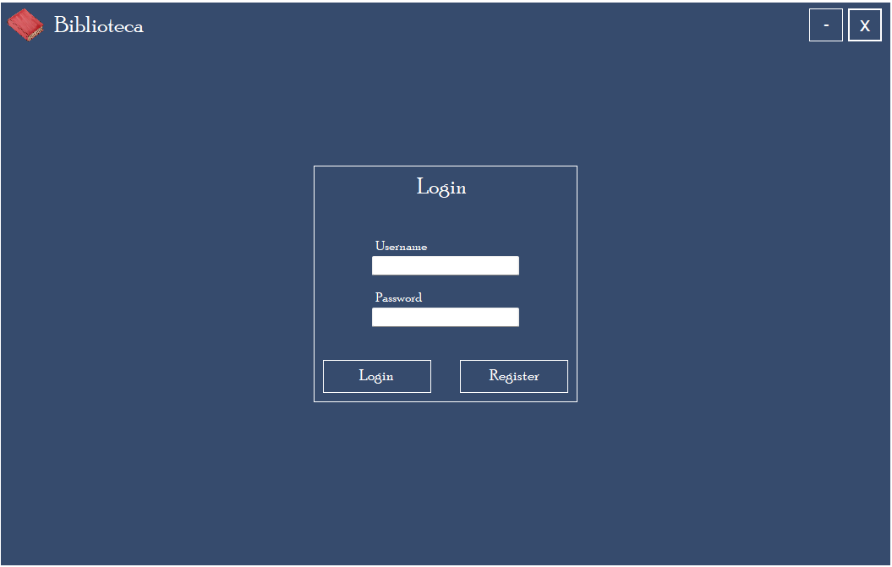
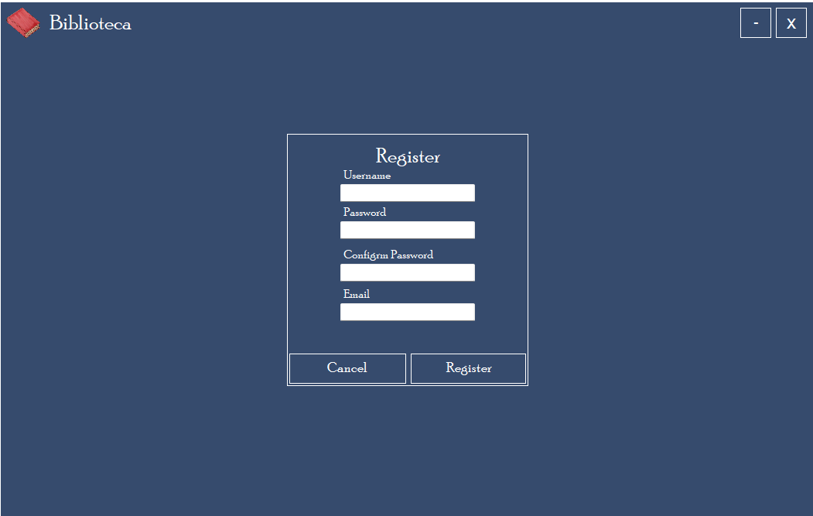
Login Și Register
. Logarea utilizatorilor se face în mod implicit la pornirea aplicației, aceștia având posibilitatea să înregistreze un nou cont în cazul în care nu au unul deja creat.

